Slide 1

Spieleprogrammierung Zwischenpräsentation

Slide 2
Gruppenmitglieder
Jenny Jost – Informatik | SE 7
Lea-Marie Kindermann – Informatik | SE 7

Slide 3
Idee
2D Jump and Run Spiel, welches aus einem Tutorial und drei Leveln besteht
Hauptziel: Bis ans Ende des Levels zu kommen und bis dahin nicht den Gegner zum Opfer zu fallen (oder auch möglichen Bossen)
Nebenziel: Sammeln von Collectables auf dem Weg

Slide 4
Eingesetzte Software
Unity als Framework mit C#
Unterschiedliche Assets aus dem Unity Assets-Shop
Möglicherweise Blender, um fehlende Modelle selbst zu modellieren und zu integrieren

Slide 5
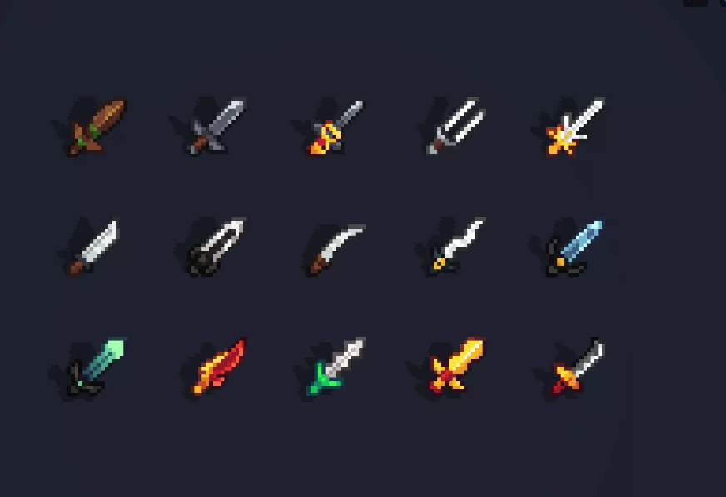
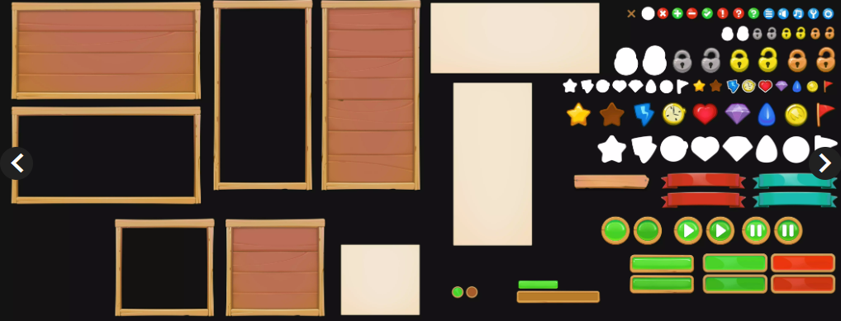
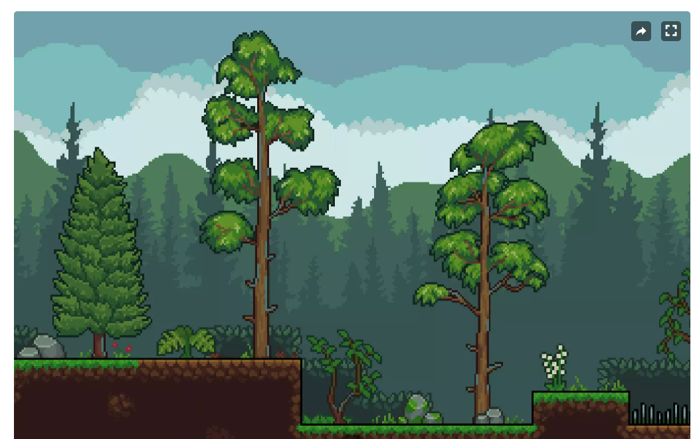
Erste Skizzen / Ideen des Spiels

Slide 6
Zeitplan / Meilensteinplan
November - Tutorial, sowie das generelle Hauptmenü
Dezember - Umsetzung der Grundlagen der drei Level mit Auswahlscreen
Januar – Hinzufügen von Items und Gegnern mit passenden Kampffertigkeiten + Dokumentation
Februar – Abgabe

Slide 7
Vielen Dank für Ihre Aufmerksamkeit!

